Slide 1
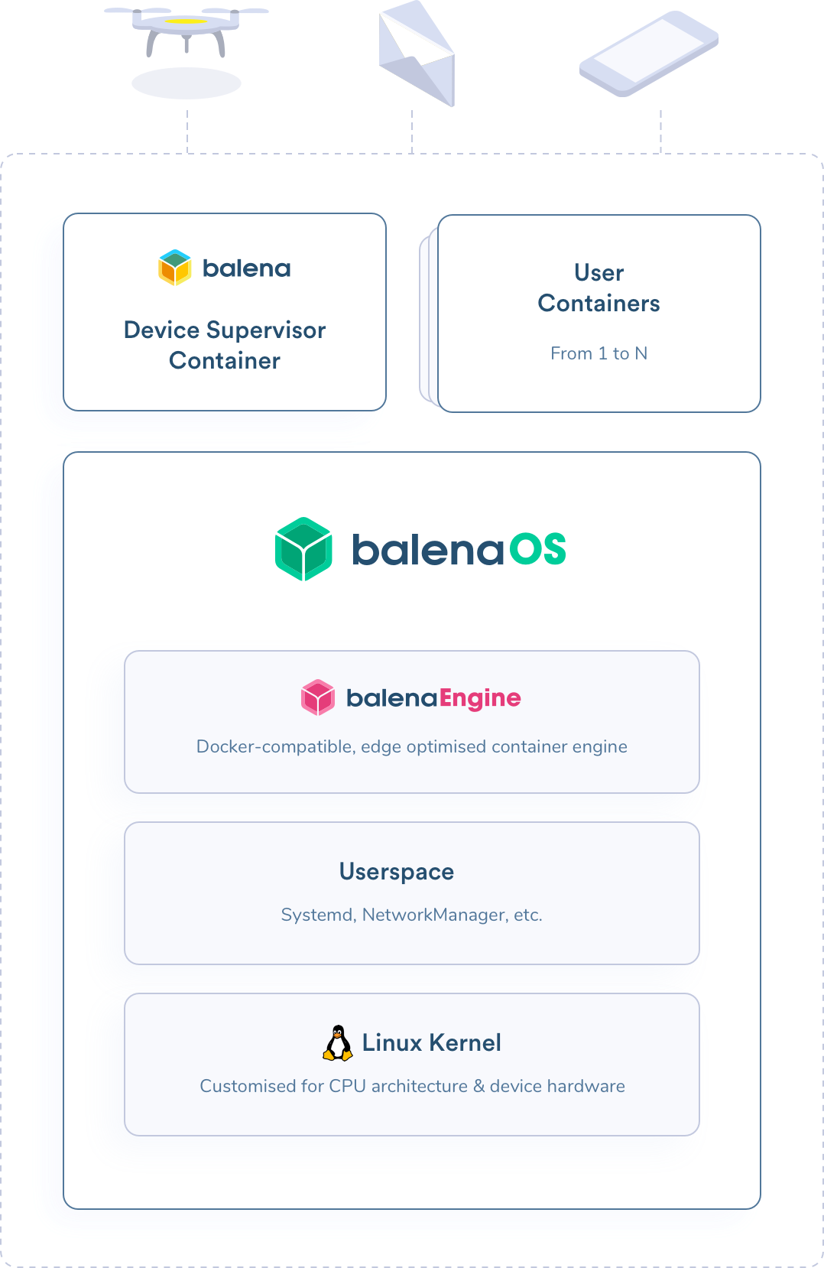
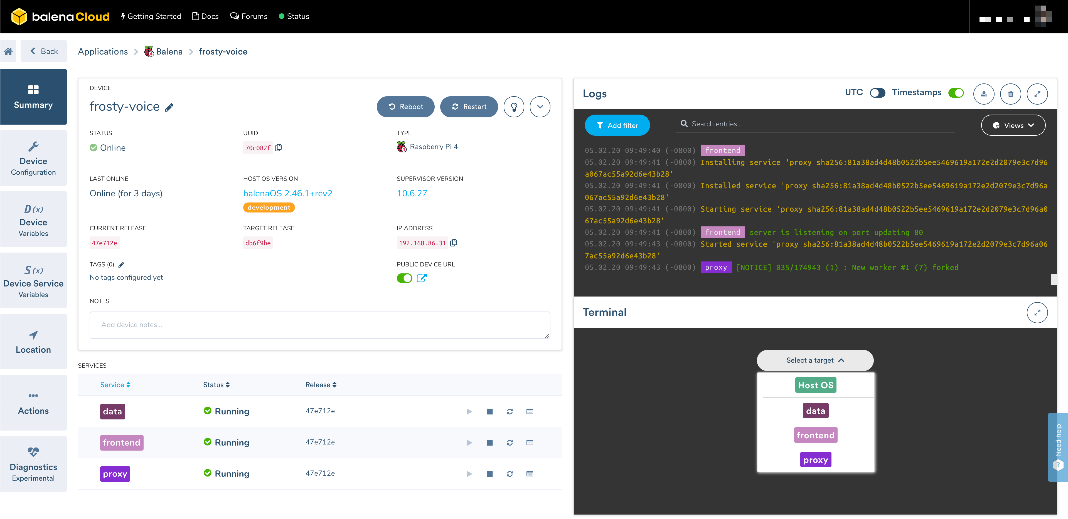
VPN
1) Neue Anwendung in der Balena Cloud definieren und je Device einen Eintrag anlegen.
2) Angepasstes Betriebssystem-Image für die Anwendung herunterladen und auf die Devices flashen.
3) Auf den Devices zu deployende Programme in Containern verpacken und in die Cloud schieben.
4) Die Devices registrieren sich automatisch in der Cloud und führen die für sie bestimmten Container Apps aus.

